Slide 1

Estilo que Transforma
Consultoria de Imagem
FERNANDA GONÇALVES

Slide 2
01
O que é a Consultoria de Imagem?

Slide 3


A consultoria de imagem é muito mais do que escolher roupas ou seguir tendências. É um processo de autoconhecimento que ajuda você a expressar sua identidade e seus objetivos por meio da sua aparência. Ao alinhar sua imagem com quem você realmente é, você transmite autenticidade e confiança em todas as áreas da sua vida.

Slide 4
02
Por que a Imagem é Importante?

Slide 5

A imagem que projetamos tem o poder de comunicar antes mesmo de falarmos. Nos primeiros segundos, as pessoas já formam uma opinião baseada na nossa aparência. Ter uma imagem alinhada aos seus valores e objetivos cria credibilidade, fortalece conexões e transmite confiança. Investir na sua imagem é investir no seu sucesso pessoal e profissional.

Slide 6
03
Benefícios de Investir na Sua Imagem

Slide 7
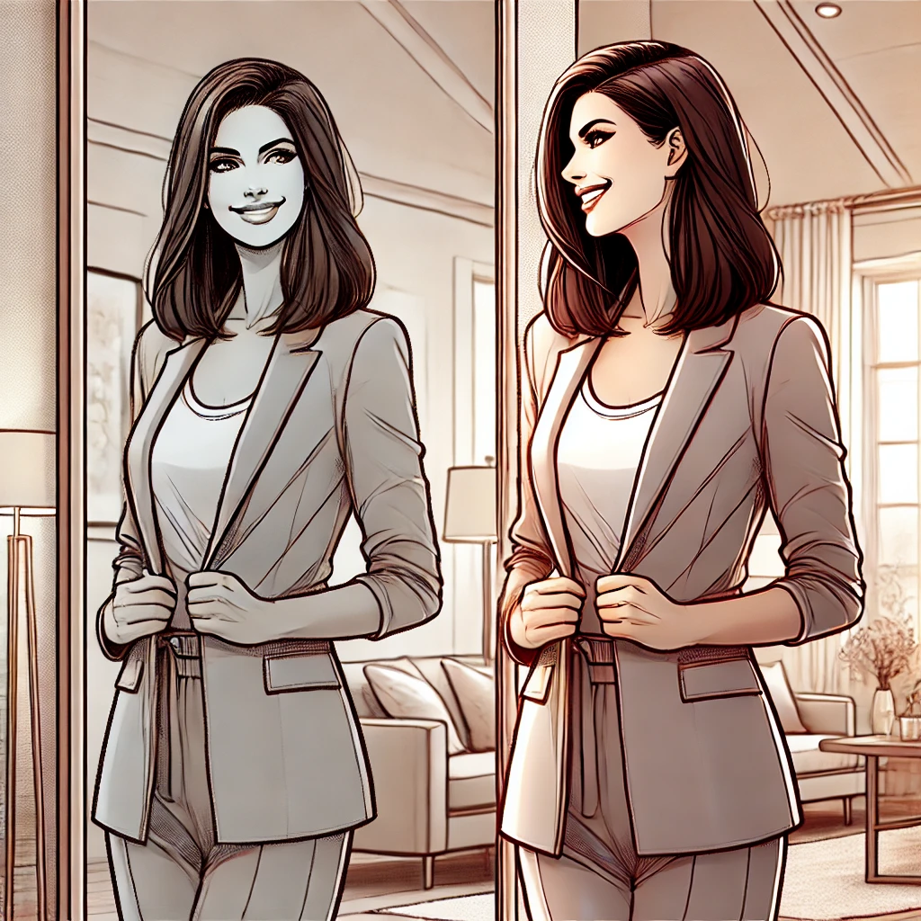
Uma boa consultoria de imagem pode transformar sua vida. Você se sente mais segura, aprende a explorar seu guarda-roupa de forma inteligente e se conecta com sua essência. Além disso, ela ajuda a evitar compras impulsivas e a criar combinações que valorizam seu estilo e seu corpo. A transformação é visível não apenas na sua aparência, mas também na forma como você se sente.

Slide 8
04
O Papel das Cores na Imagem Pessoal

Slide 9

As cores têm um impacto poderoso na forma como somos percebidos. Elas podem transmitir emoções, destacar seus pontos fortes e até influenciar o humor. Na consultoria de imagem, descobrimos as cores que harmonizam com o seu tom de pele, cabelo e olhos, ajudando você a criar combinações que valorizam sua aparência e reforçam a mensagem que deseja passar.

Slide 10
05
Como Funciona a Consultoria?

Slide 11
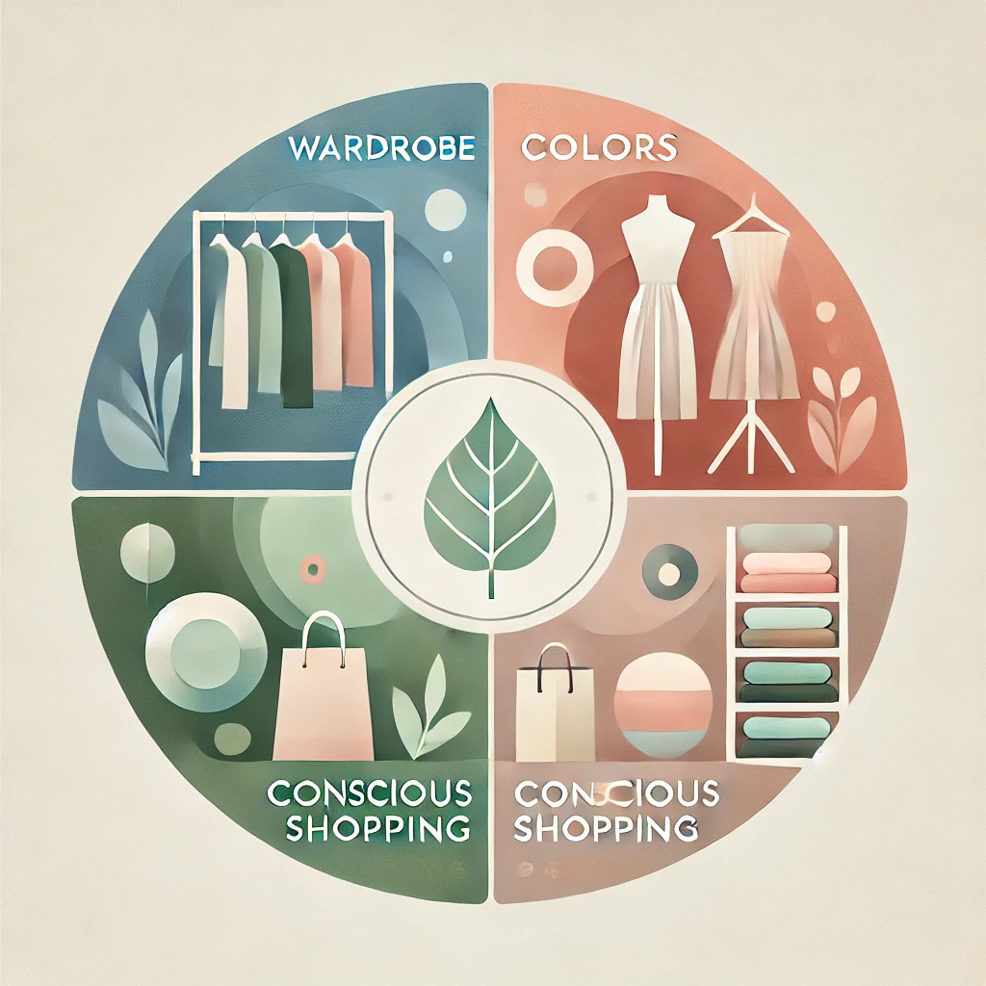
O processo começa com uma análise profunda do seu estilo, rotina e objetivos. Em seguida, exploramos as cores que realçam sua beleza natural e ajustamos o guarda-roupa para que ele reflita sua essência. Também oferecemos orientações para compras conscientes e para criar looks que sejam práticos e sofisticados, alinhados às suas necessidades.

Slide 12
OBRIGADO POR LER ATÉ AQUI
Esse Ebook foi gerado por IA, e diagramado por humano. . Esse conteúdo foi gerado com fins didáticos de construção, não foi realizado uma validação cuidadosa humana no conteúdo e pode conter erros gerados por uma IA.
https://github.com/guilhermetuba/e-book_consultoria
Autor
Guilherme da Silva

